Slide 1



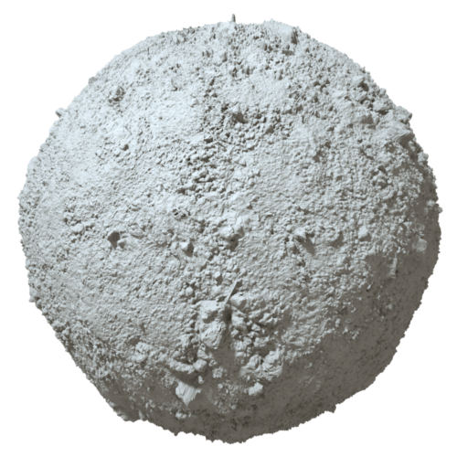
M
MI
MF
Notes:
备注：

Slide 2

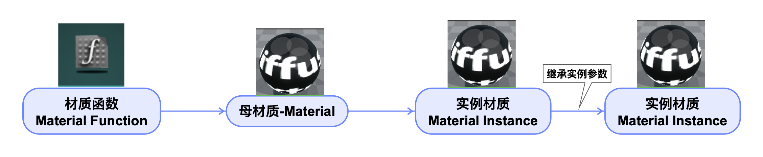
材质结构
M
MI
UE4材质结构
MF
MF
M
MI
MI
Notes:
备注：

Slide 3
M
材质结构
M
MI
材质蓝图（Material）
MF
MF
M
MI
Notes:
备注：

Slide 4
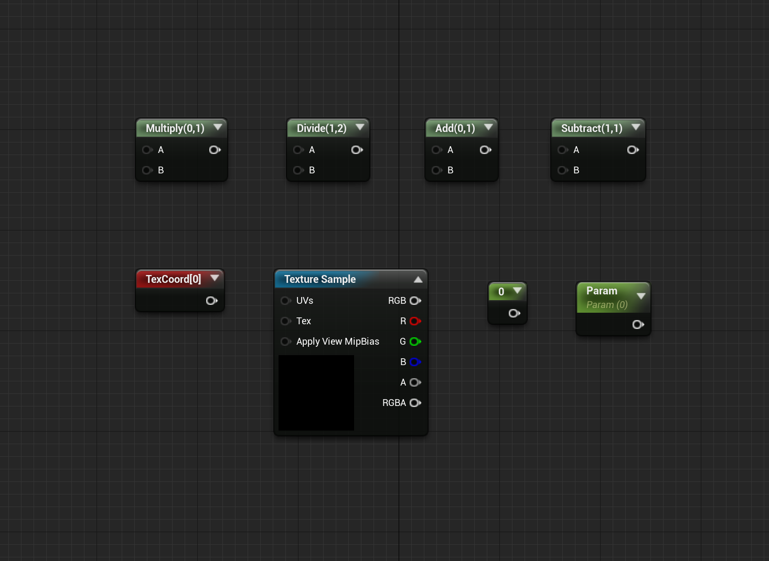
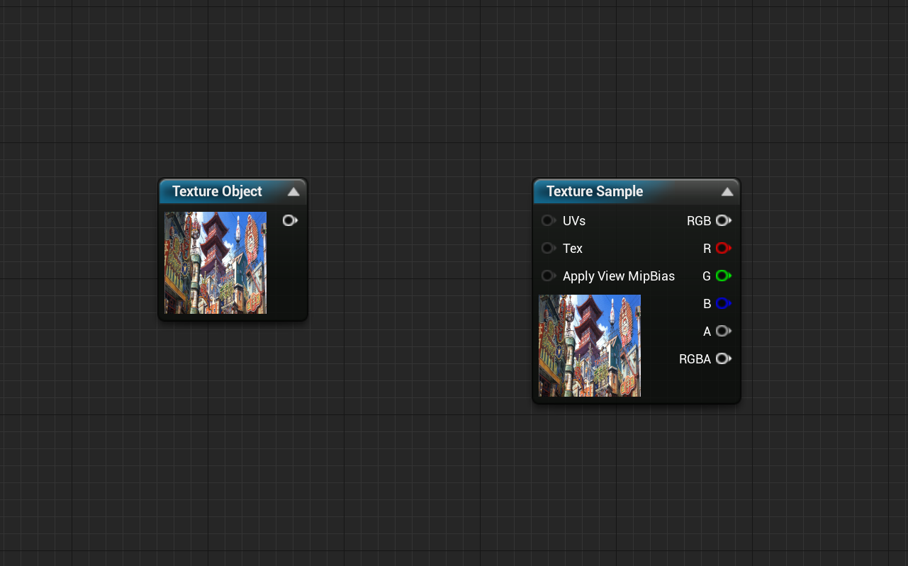
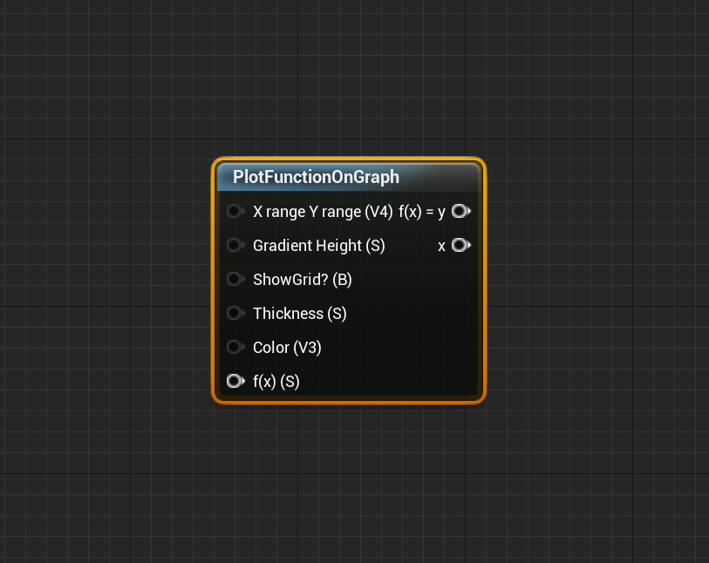
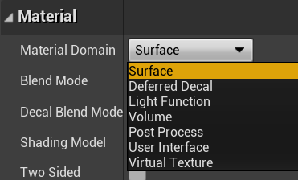
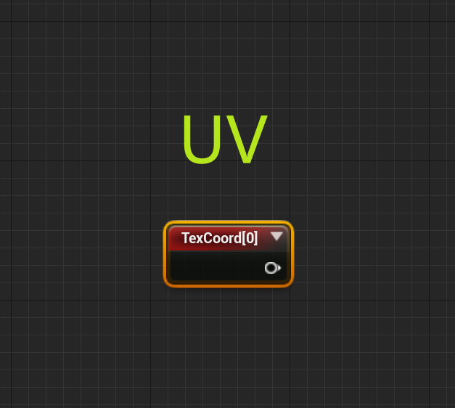
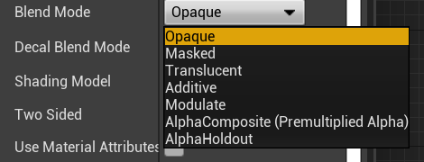


常用材质节点
乘（m） 除（d） 加（a） 减 -
M
混合模式
材质作用范围
● 材质类型、混合模式
● 材质节点的快捷创建
● 认识节点的锚点
● TextureObject与TextureSample
● 节点连接操作
● 纹理采样节点
● 纹理参数
● uv的相关 操作
UE4 材质结构
M
纹理采样限制：Max16
输入锚点 输出锚点
必连锚点
UV（u） 贴图（t） 一维常数（1） 暴露常数（s）
按住括号中的快捷键再点击鼠标左键可以快速创建相应节点
MI
材质蓝图（Material）
Opaque：不透明
Masked：全透明遮掩
Translucent：半透明
Additive：叠加
Modulate：正面叠底
AlphaComposite：$c_{o}=c_{s}+(1−α)c_{d}$
AlphaCutout：$c_{o}= (1−α)c_{d}$
MF
Surface：表面
Deferred Decal：延迟贴花
Light Function：灯光函数
Volume：体积材质
Post Process：后处理材质
User Interface：UI材质
Virtual Texture：用于虚拟材质RVT
Notes:
备注：

Slide 5
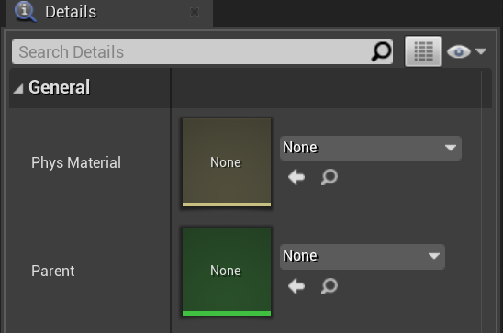
MI
Material Instance
UE4 材质结构
M
实例材质
（Material Instance）
MI
MF
Notes:
备注：

Slide 6
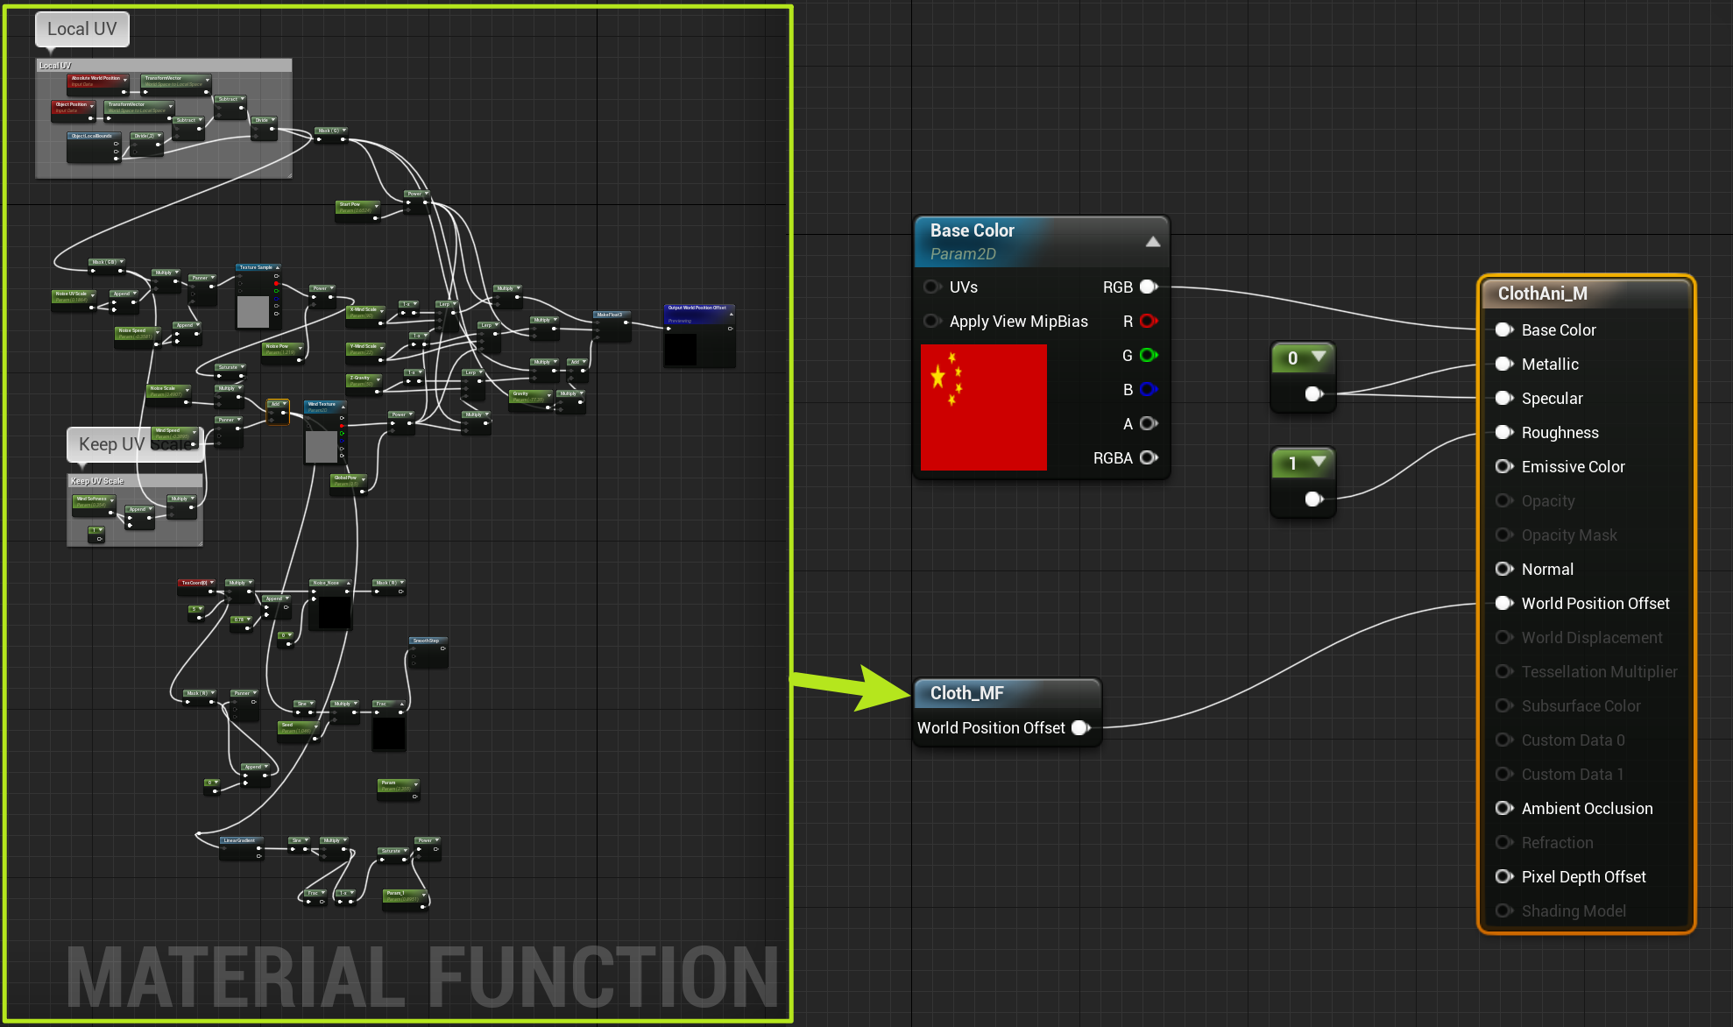
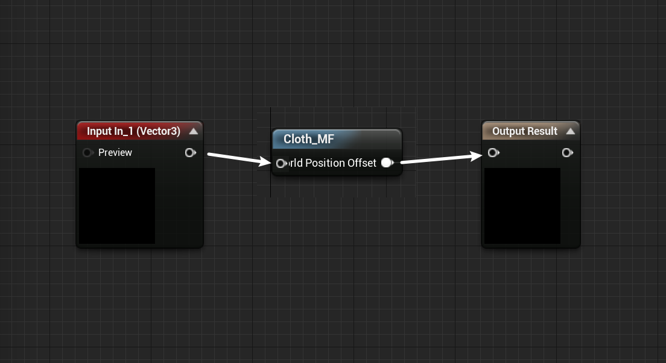
MF
材质函数的输入与输出
UE4 材质结构
M
材质函数
（Material Function）
MI
MF
Notes:
备注：

Slide 7

完
本节
Notes:
备注：

Slide 8
完
本节
Notes:
备注：

Slide 9
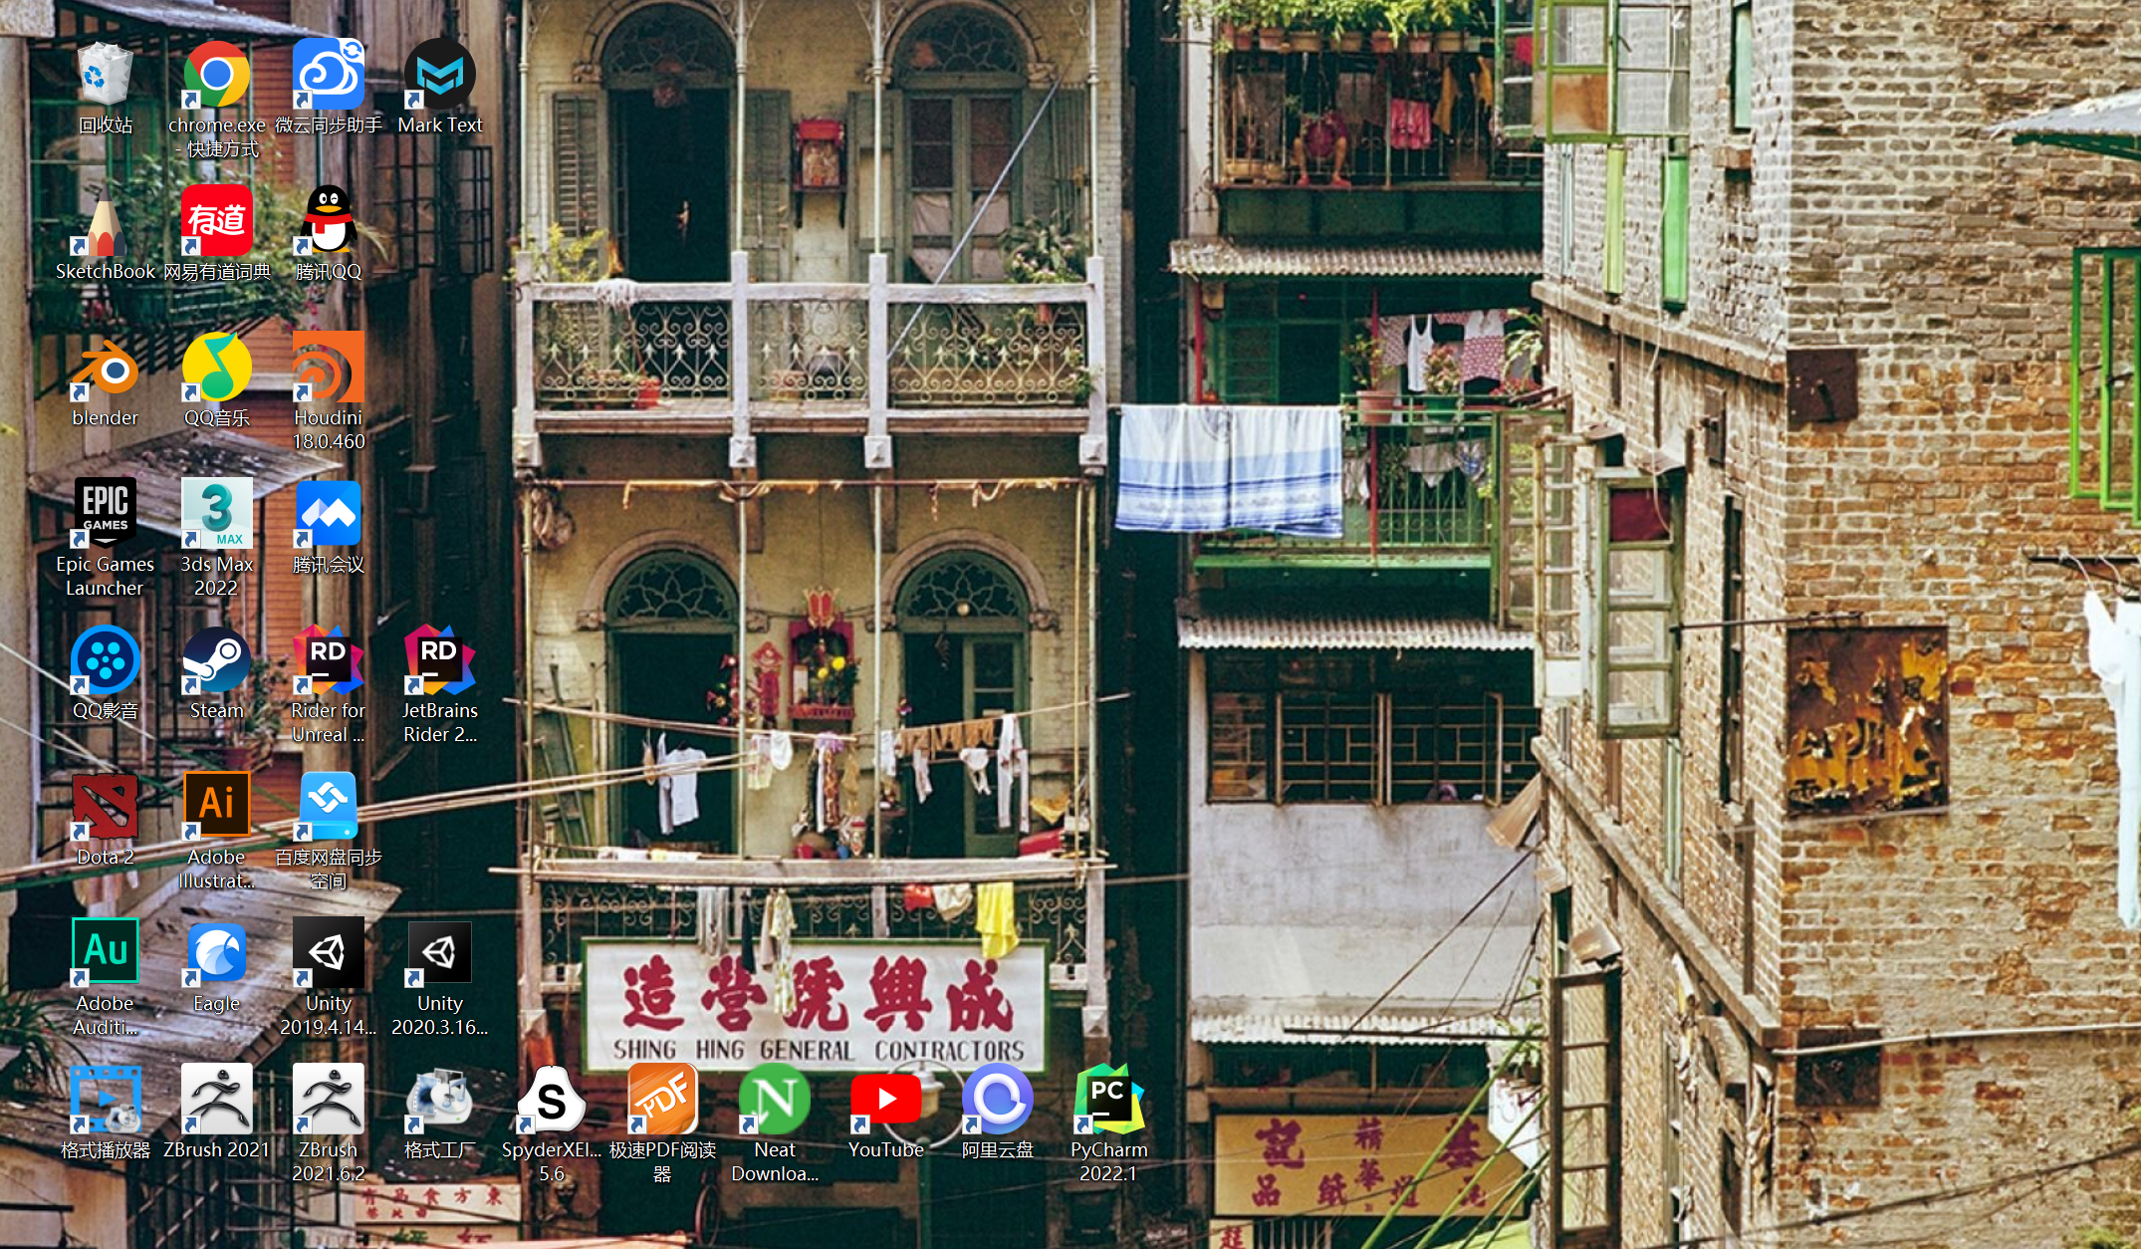
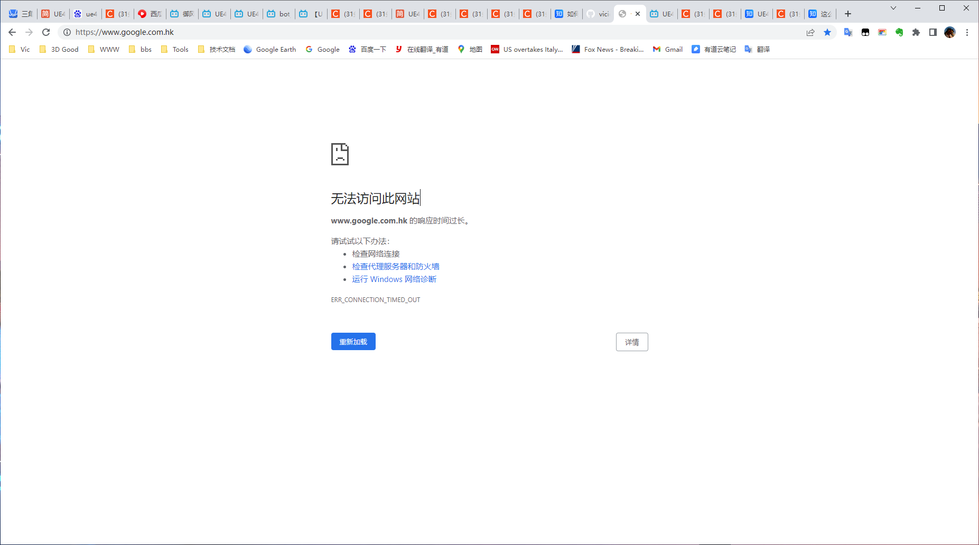
Notes:
备注：

Slide 10
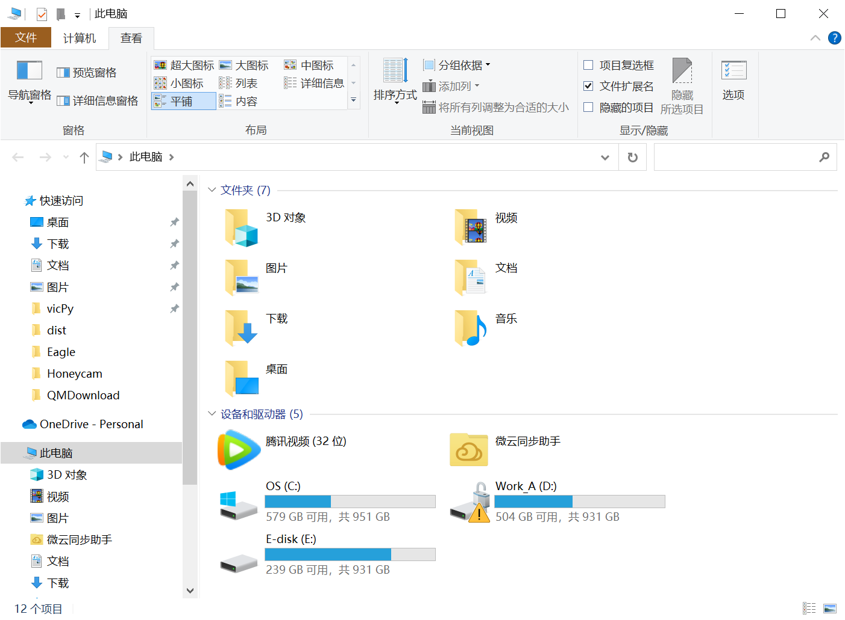
Notes:
备注：

Slide 11
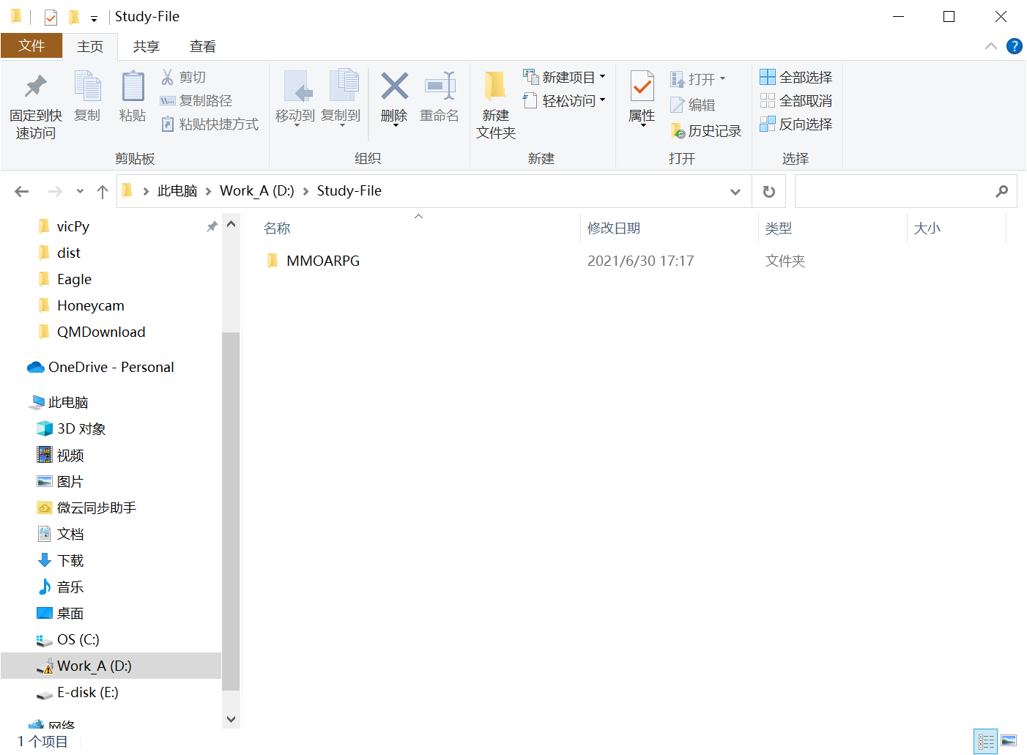
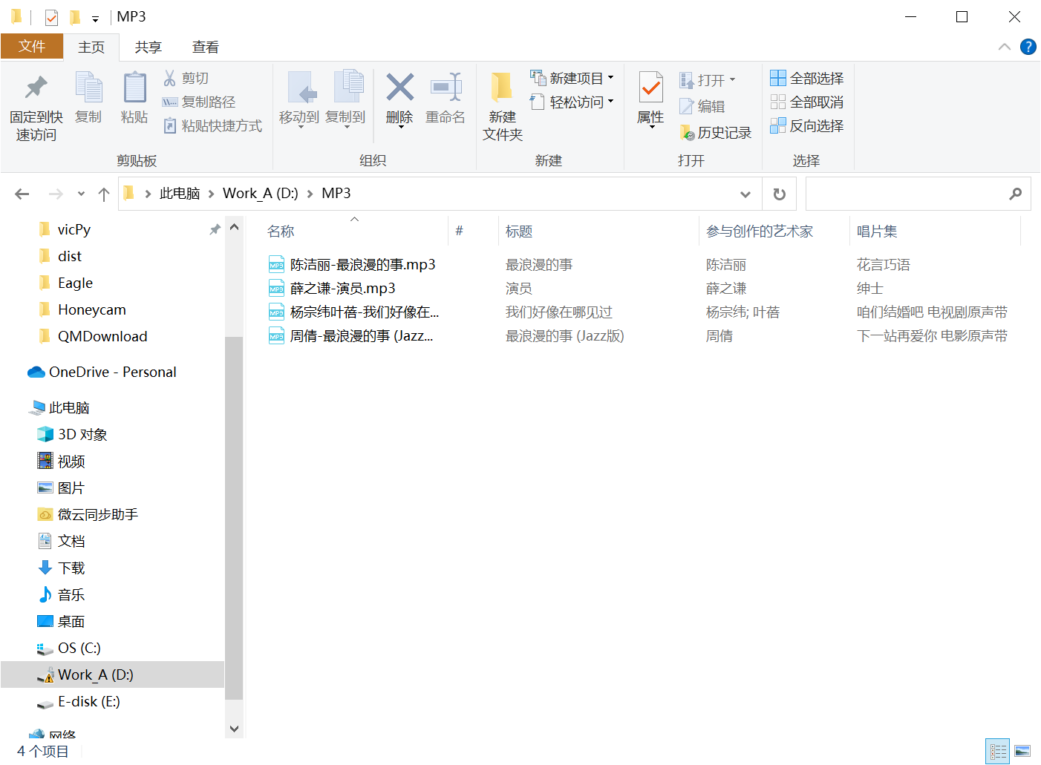
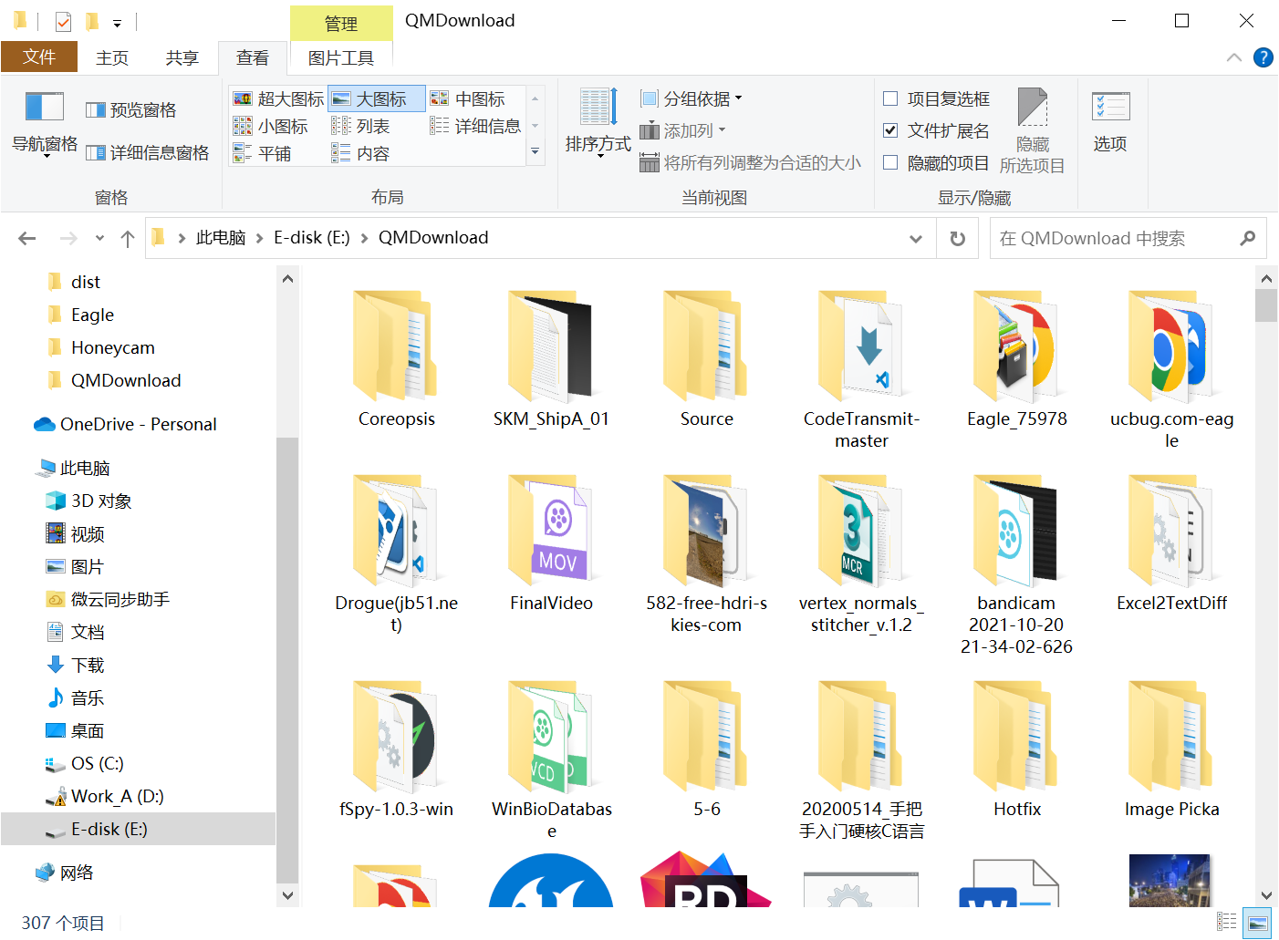
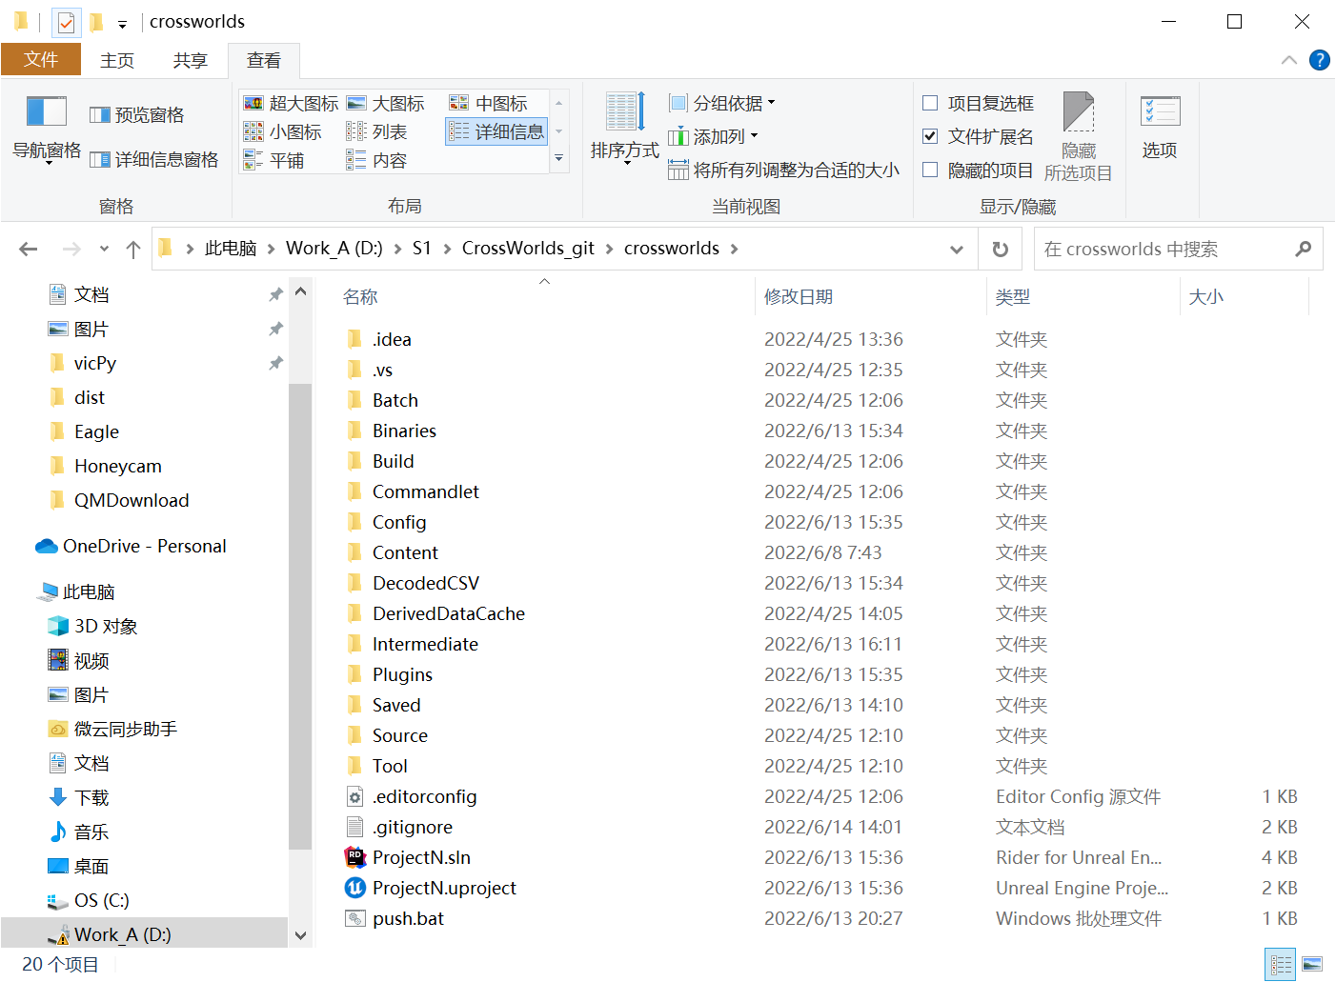
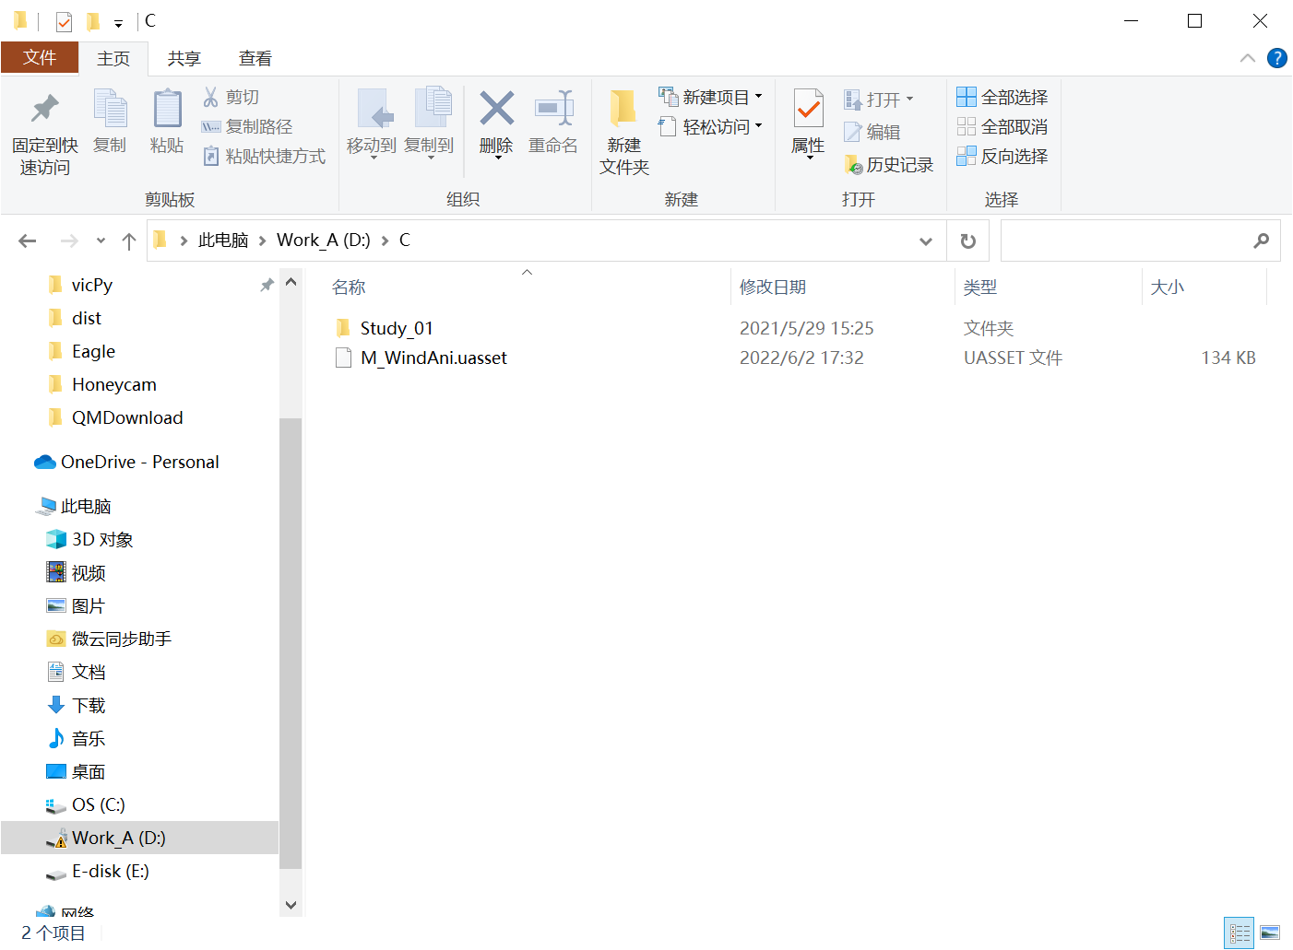
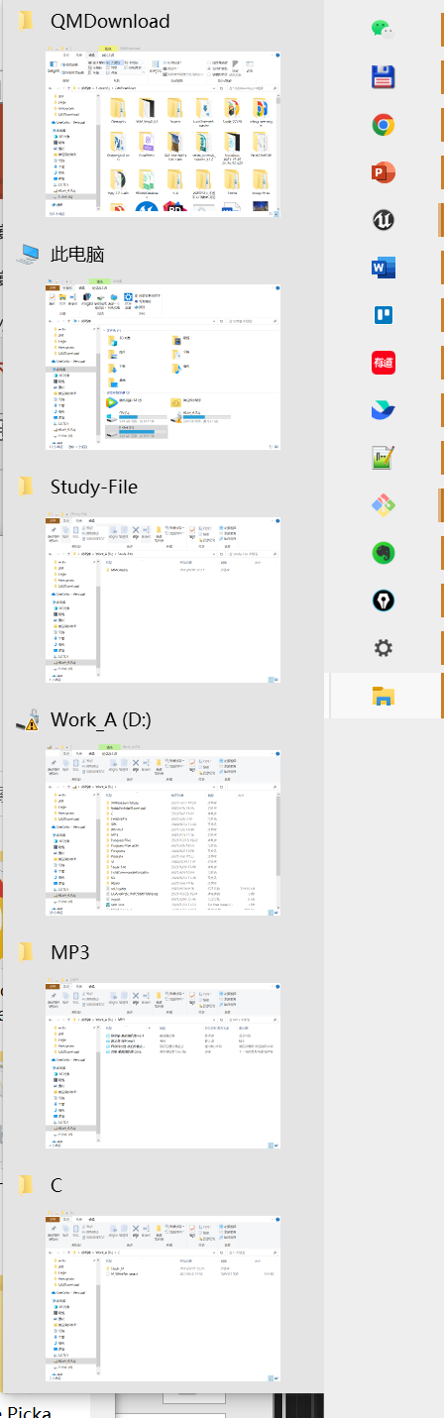
Notes:
备注：

Slide 12

Total Commander
Notes:
备注：

Slide 13
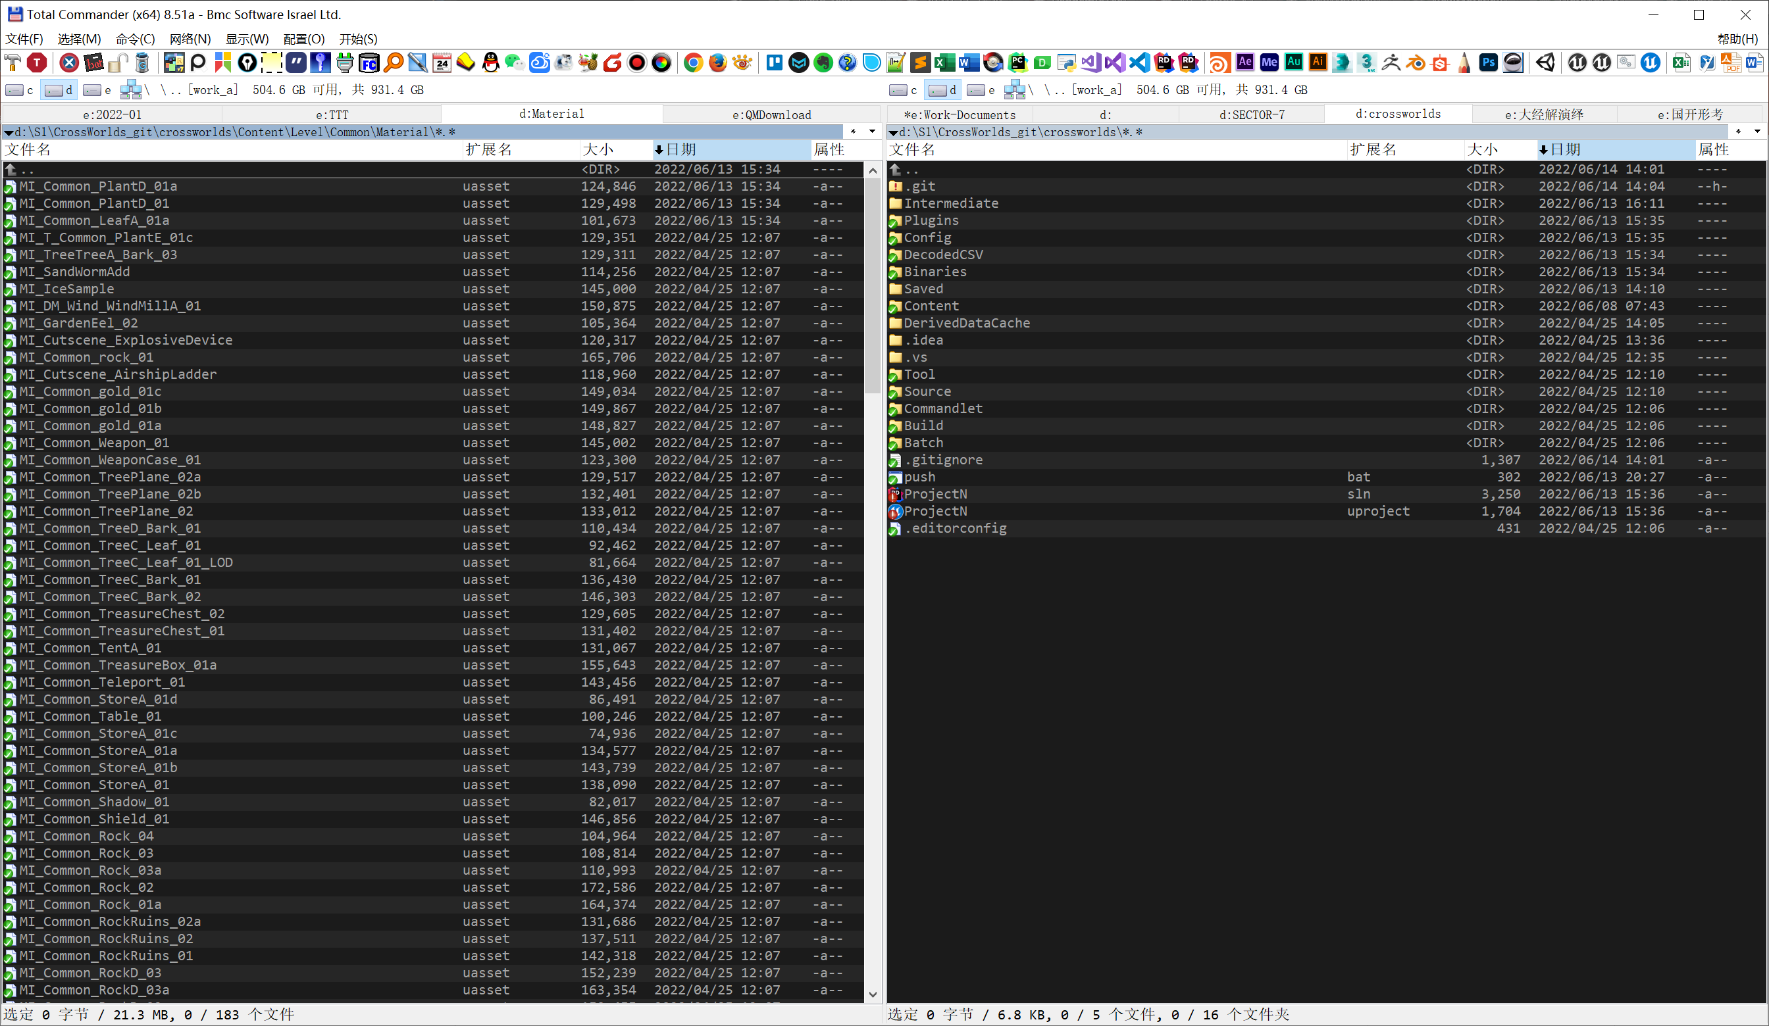
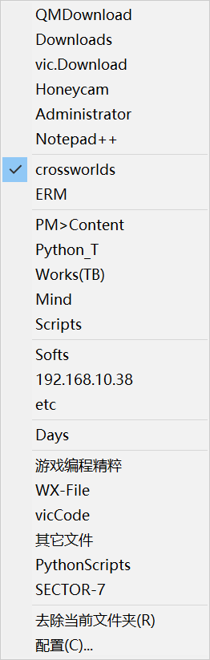
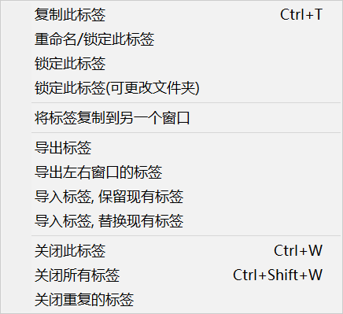
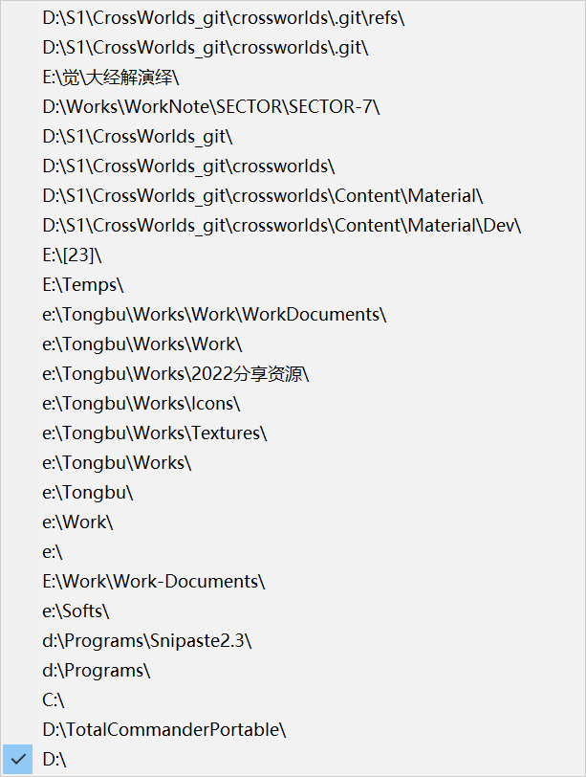
左文件夹
右文件夹
◆ 左键单击（编辑路径）
◆ 左键双击（自定义快速目录菜单）
◆ 右键单击（当前文件夹右键菜单）
◆ 鼠标悬浮（文件夹菜单）
Notes:
备注：

Slide 14
Notes:
备注：

Slide 15
谢谢
Notes:
备注：

